Slide 1
计算机与网络安全
李 娜
nli@xidian.edu.cn

Slide 2
注意事项
上节实验总结。
离开前打扫干净自己桌面和地面。
将所有线分解并团成圈上交。
上交工具箱，切记将电池从测线仪中拔出。

Slide 3
线下实验1.3
Comware基本操作及设备文件管理

Slide 4
概述
Comware软件的基本操作和H3C设备的文件管理是H3CNE中最基本的内容。
Comware软件是H3C公司开发的成熟的、特性丰富的核心软件平台。
平台支持不同硬件结构、操作系统、芯片，具有良好的可伸缩性和可移植性，是一个具有高度可靠性、可维护性的平台，它具备强大的系统管理功能。

Slide 5
Comware平台特点
支持多种系统架构
具备高度的可靠性
丰富的系统维护功能
支持多种用户管理界面

Slide 6
H3C设备文件系统
H3C设备在运行过程中所的文件（如Comware软件、配置文件等）保存在设备的存储设备中，为方便用户对存储设备进行有效的管理，设备以文件系统的方式对这些文件进行管理。

Slide 7
文件系统的操作
目录操作
文件操作
存储设备操作

Slide 8
实验内容之一
Comware基本命令操作
本实验在H3C路由器上演示Comware基础命令的操作。

Slide 9
实验目的
Comware命令各种视图及视图间的切换
使用Comware命令行在线帮助
使用Comware命令行的编辑功能
查看Comware命令行的错误提示信息
查看Comware命令行的历史信息
使用Comware命令行的分屏显示输出
H3C设备基本管理及相应的查看命令

Slide 10
设备需求
1台具有1个以上10/100Mbit/s以太网电接口的H3C路由器。
一台装有Windows系列操作系统的PC（台式机或笔记本）以及Console电缆及转接器。
  注意：很多笔记本都不再配置串行接口，需要购置USB转串行接口的适配器。

Slide 11
实验步骤
线缆连接：PC通过Console电缆连接到H3C路由器的Console口上。
连接好所有设备，给各设备加电后，开始按照以下步骤进行实验。

Slide 12
实验内容
1. Comware命令视图及切换操作
2. 使用Comware命令的帮助功能
3. 使用Comware命令的不完整输入和编辑功能
4. 熟悉Comware命令的错误提示信息
5. 使用Comware命令行的历史信息
6. 掌握Comware命令行的分屏显示输出
7. 掌握H3C设备基本管理命令
8. 熟悉H3C设备的常用查看命令

Slide 13
详细步骤参见文档
“Comware基本命令操作”

Slide 14
实验内容之二
H3C设备文件管理

Slide 15
实验目的
通过本实验，掌握以下技能
设备文件系统的目录操作
设备文件系统的文件操作

Slide 16
设备需求
1台具有1个以上10/100Mbit/s以太网电接口的H3C路由器。
一台装有Windows系列操作系统的PC（台式机或笔记本）以及Console电缆及转接器。
  注意：很多笔记本都不再配置串行接口，需要购置USB转串行接口的适配器。

Slide 17
详细步骤参见文档
“H3C设备文件管理”

Slide 18
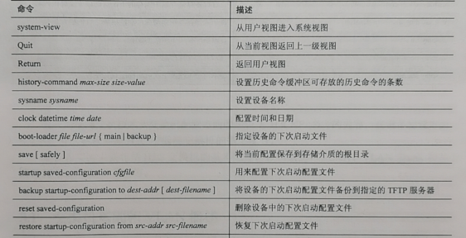
常用命令汇总

Slide 19
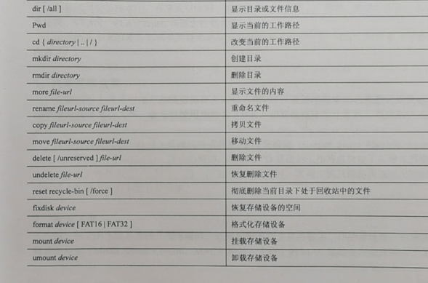

Slide 20
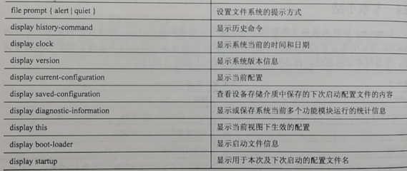

Slide 21
注意
本次内容基本都是命令的使用，故这次没有实验报告要交！
但这些命令是今后实验的基础非常重要，请一定实操一遍！

